Slide 1
NHẬN DIỆN CẢM XÚC KHUÔN MẶT
An & Hiếu & Châu

Slide 2

I. Đặt vấn đề
Giới thiệu đề tài:
Đề tài áp dụng Xử lý ảnh và Học máy.
Hướng tiếp cận: sử dụng Mạng Bayesian hay sử dụng Support Vector Machine và Deep Boltmann Machine hay Mạng neural tích chập.

Slide 3
I. Đặt vấn đề
Với bài toán nhận diện cảm xúc khuôn mặt, có 2 bước chính cần xử lý:
Bước một là xác định vị trí khuôn mặt trong một bức ảnh lớn.
Bước 2 là từ hình ảnh khuôn mặt đã được xác định trước đó, cần phân tích gắn nhãn cảm xúc hiện tại của khuôn măt.

Slide 4
I. Đặt vấn đề
Xác định các loại cảm xúc trên khuôn mặt. (đã xong)
Thu thập bộ dữ liệu hình ảnh khuôn mặt đã được gắn nhãn (đã xong, tuy nhiên dữ liệu đa số là hình ảnh người châu Âu, đang xây dựng bộ dữ liệu thêm với hình ảnh của chính mình).
Xây dựng model CNN và train. (đã xây dựng xong model CNN, đang training cho model trên Google Collaboratory)
Nhận diện cảm xúc khuôn mặt trực tiếp trên webcam.

Slide 5


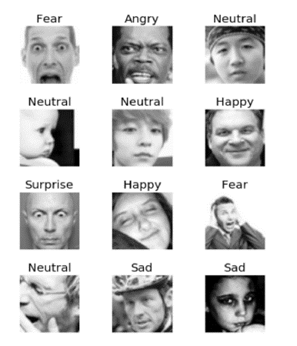
1. Các loại cảm xúc
(0=Tức giận, 1=Chán nản, 2=Lo sợ, 3=Vui vẻ, 4=Buồn, 5=Ngạc nhiên, 6=Bình thường).

Slide 6
2. Dữ liệu
FER2013 - Nguồn: Kaggle facial expression recognition.
>30000 ảnh 48x48 lưu dưới dạng CSV.
Đã được gắn nhãn.
Tự tạo dataset

Slide 7
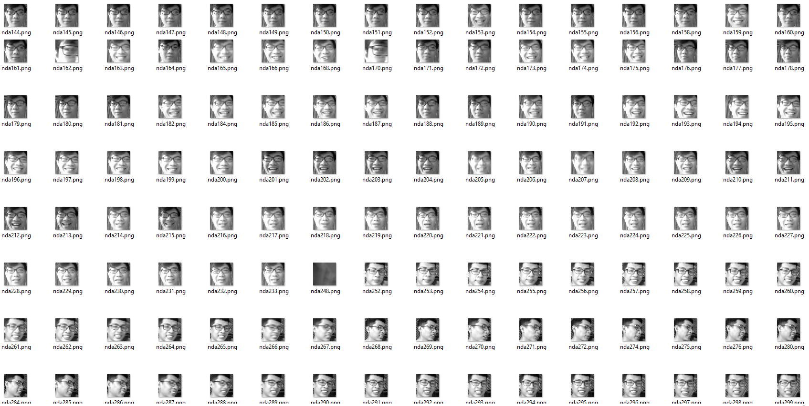
Mẹo
Trong ví dụ này, chúng tôi sẽ dẫn dắt câu chuyện bằng điều gì đó bất ngờ.
Trong khi người nghe đang cố nghĩ đến một con số, thì chúng tôi sẽ làm họ ngạc nhiên bằng trang trình bày tiếp theo.

Slide 8
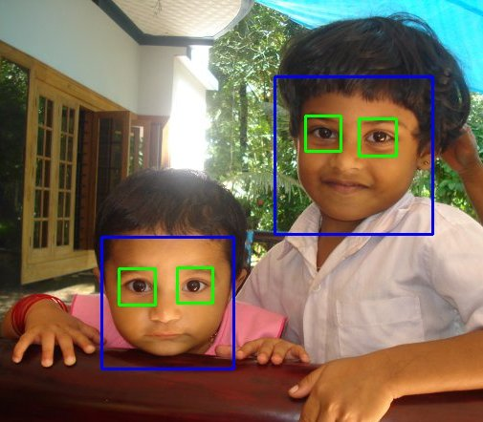
3. Nhận diện khuôn mặt
OpenCV + Haarcascade

Slide 9

4. Xây dựng model convolutional neural network

Slide 10
4. Xây dựng model convolutional neural network
Xây dựng khuôn mẫu mạng neural tích chập trong file myCNN.py.
Thêm các lần lượt layer Convolution2D, theo sau là các layer Activation tương ứng hoặc Pooling2D
Thêm vào các layer Dropout
Khai báo lớp Layer softmax ở cuối mạng neural tích chập

Slide 11
5. Huấn luyện model
Dữ liệu để huấn luyện được lưu trên Google Collaboration.
Dữ liệu sẽ tự động đồng bọ lên Google Driver dưới dạng : fer2013<tên mạng>.<epoch>-<accuracy>.hdf5

Slide 12
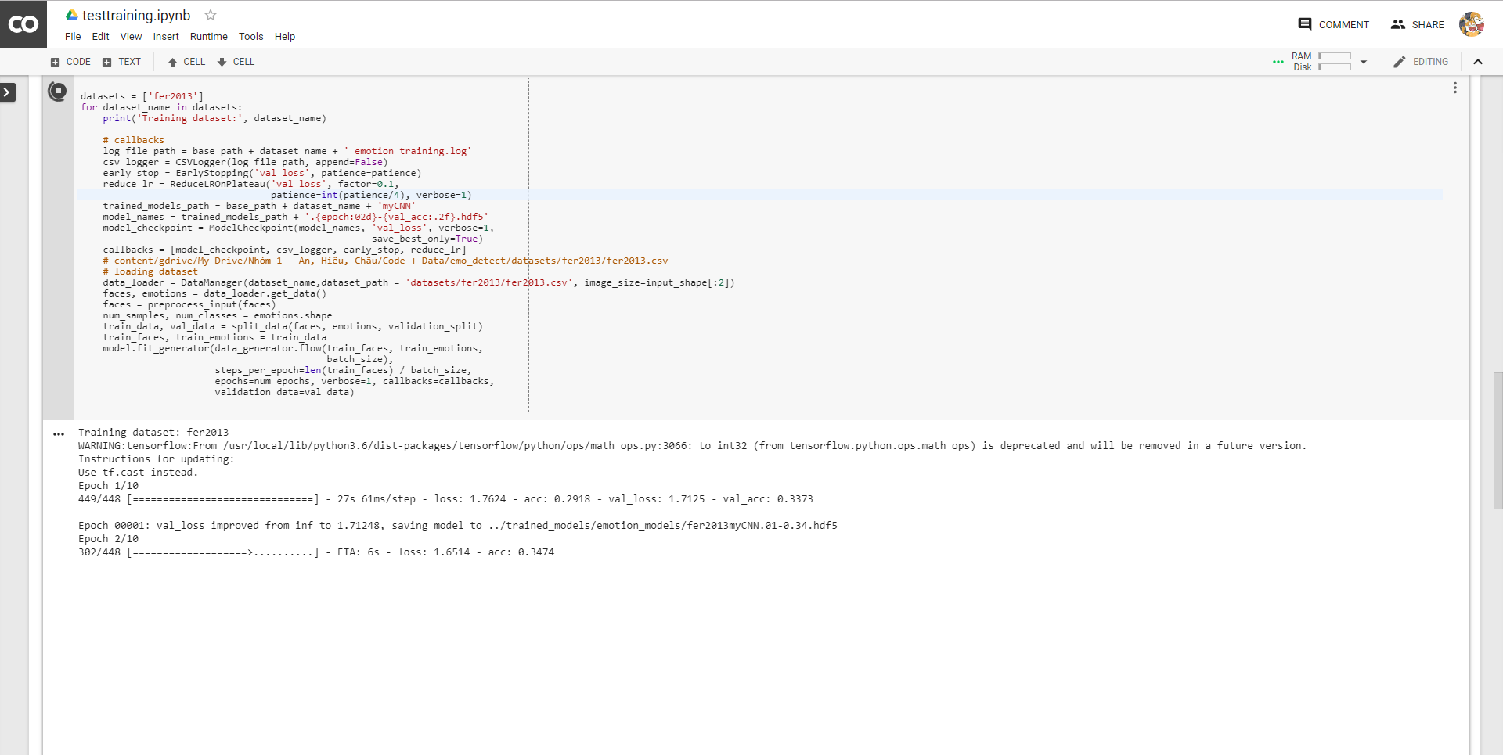

Slide 13
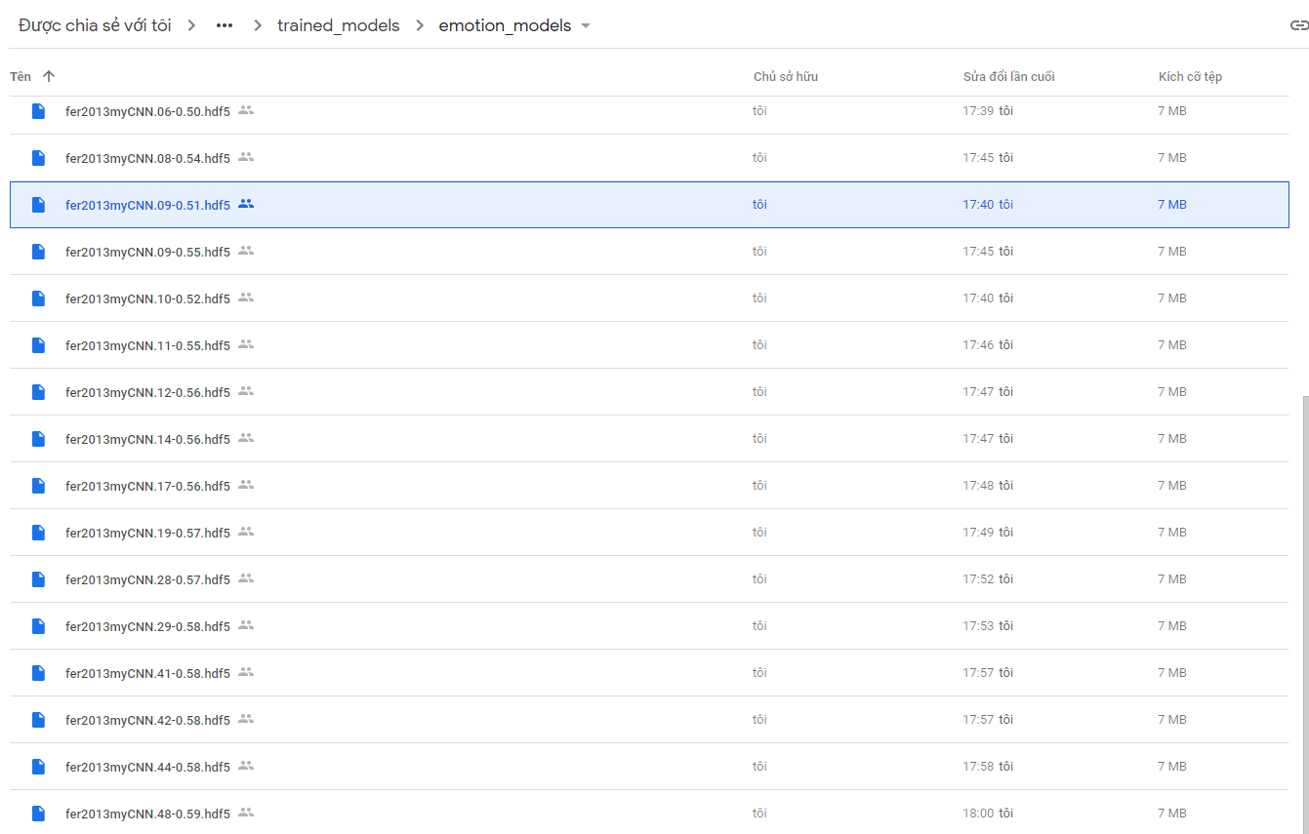

Slide 14
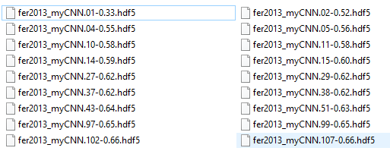
6. Kết quả
Train mạng neural tích chập với tập dataset gồm 28709 hình thu được kết quả sau:

Slide 15
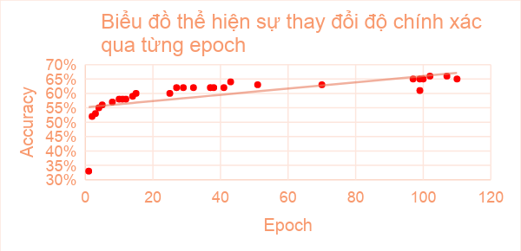
6. Kết quả
Epoch đầu tiên, độ chính xác đạt được là 32%, những epoch sau lần lượt là 55% và 58%.
Kết quả tốt nhất cuối cùng, độ chính xác là 65% sau 110 epoch.

Slide 16
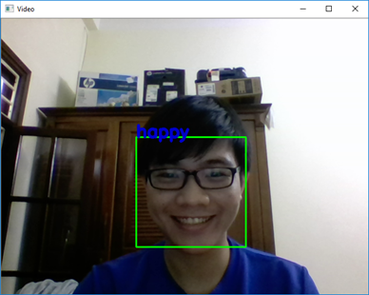
6. Kết quả

Slide 17
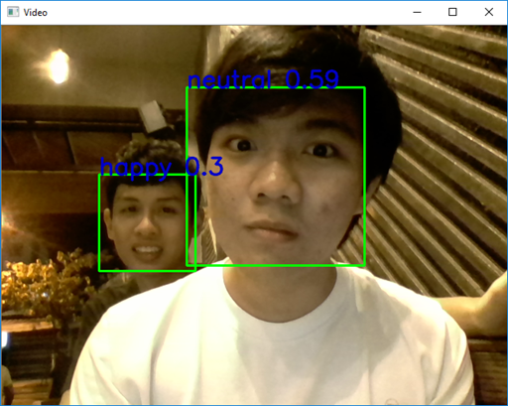
6. Kết quả

Slide 18
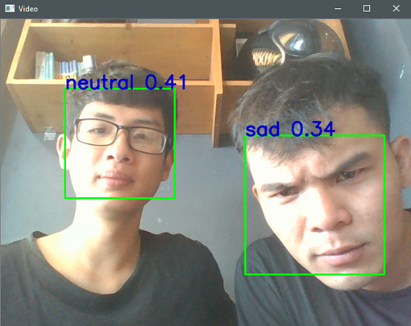
6. Kết quả

Slide 19
7. Đánh giá
Cảm xúc khuôn mặt chủ yếu nhận diện đúng chỉ bao gồm Vui vẻ, Bình thường, và Bất ngờ.
Những vấn đề mà nhóm chưa giải quyết được:
- Việc nghiên cứu về một số giải thuật trích chọn đặc trưng.
- Khảo sát sự ảnh hưởng của các optimizer trong mạng neural tích chập giúp mạng có khả năng cải thiện nhanh hơn
- Phát hiện được khuôn mặt ở nhiều góc độ khác nhau, hiện nay nhóm chỉ dừng lại ở mức độ khuôn mặt đầy đủ và đối diện với webcam.

Slide 20
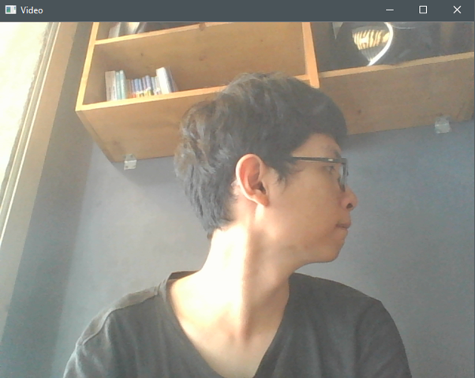
7. Đánh giá

Slide 21
6. Tối ưu model, hướng giải quyết

Slide 22
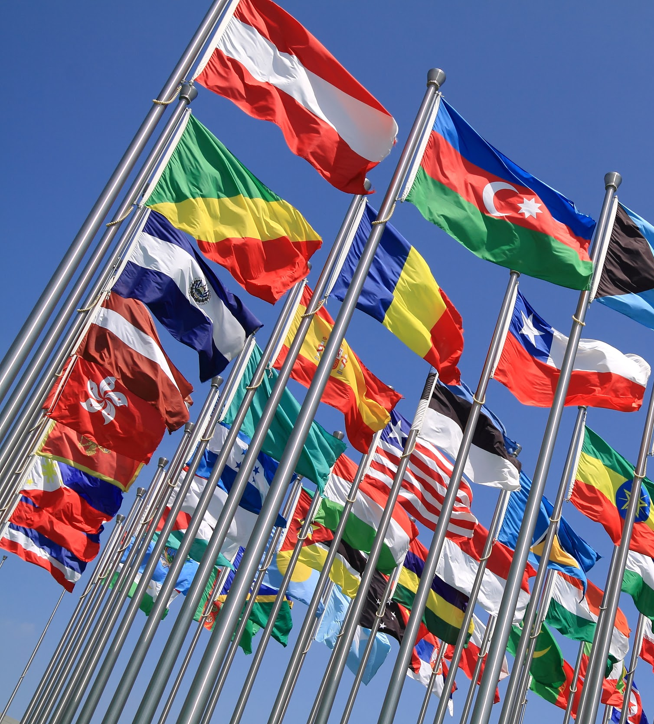
Demo
Mẹo
Demo

Slide 23
Chúc bạn may mắn!
Chúng tôi hy vọng bạn sẽ sử dụng phần trình bày này để bắt tay vào việc truyền tải thuyết trình sản phẩm mình!
Để biết thêm thông tin về cách tạo ý tưởng chặt chẽ, hãy xem code của chúng tôi!

